Slide 1
Métodos Térmicos I
Recuperação Avançada de Petróleo (EOR)
Julia Rangel e Marcos Vinicius Chaiben

Slide 2
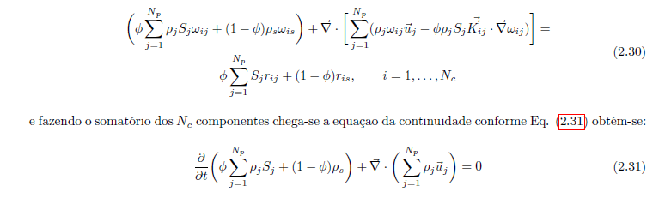
PONTO DE PARTIDA
Equações Básicas para Fluxo de Fluidos com permeabilidade média
Dedução da Conservação de Massa:

Slide 3
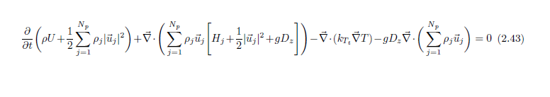
Conservação de Energia:
Premissas
Construção da solução matemática sugerida

Slide 4
Métodos Térmicos
Historia e Conceito – diminuição da viscosidade com a temperatura
Variações do processo:( vapor /agua quente)
Steam soak;
Steam drive;
In situ combustion ;
Propriedades Físicas:
Propriedades da Água: Envelope de Duas fases, Qualidade do vapor, liquido saturado, vapor saturado, calor latente e calor sensível;
Propriedades do Óleo cru : viscosidade (T), capacidade calorifica, condutividade térmica;
Propriedades da Rocha(condutividade térmica);
Propriedade dos sólidos: densidade, calor específico, condutividade térmica e coeficiente de difusão térmica, capacidade calorífica.

Slide 5
Métodos Térmicos
Perdas de calor do equipamento e do poço:
estimar o coeficiente geral de transferência de calor;
coeficiente de transferência de calor em tubos e anular;
Condução de calor na formação;
Calor perdido no poço ;
perdas de calor para sobrecarga e subcarga;
VI. Perdas de calor para sobrecarga e subcarga;
Problema Local: encontrar a taxa de perda de calor(Q) – equação do balanço de energia unidimensional
Problema geral – equação geral do balanço de energia
VII. Condutores de Calor

Slide 6
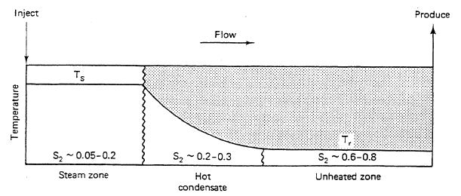
Métodos Térmicos
STEAM DRIVES :
Contém mistura de vapor e água, pouquíssimo óleo.
“carrega” o óleo;

Slide 7
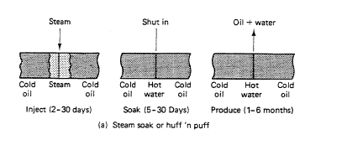
Métodos Térmicos
STEAM SOAK:
Neste processo , esquenta o óleo por mecanismos como : elevação da pressão, gás em solução, expansão térmica e drenagem de gravidade.

Slide 8
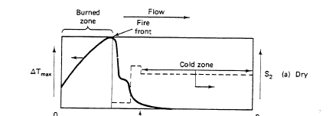
Métodos Térmicos
COMBUSTÃO IN SITU:
Introduzindo na formação ar ou oxigênio puro, produzindo uma ignição espontaneamente ou externamente. A injeção se propaga a frente de “queima” através do reservatório.

Slide 9
Métodos Térmicos
Fluxo fracionário em deslocamento térmico
Propagação de frentes térmicas: água quente, vapor de qualidade, gás não condensado.
Fluxo com óleo:
Injeção de água quente;
Deslocamento de vapor;

